Slide 1
זרימה מקסימלית
(Maximum Flow)

Slide 2












זרימת מקסימלית
נתונה רשת זרימה $N=\left(G,s,t,c\right)$, כאשר:
$G=\left(V,E\right)$ גרף מכוון.
$s,t∈V$ צומת מקור $s$ וצומת בור $t$.
$c:E→ℝ$ פונקציית קיבול: $c\left(e\right)$ - הזרימה המקסימלית שניתן להעביר דרך קשת $e∈E$.
$$c=2$$
$$c=10$$
$$c=4$$
$$c=10$$
$$c=12$$
s
$$c=5$$
$$c=5$$
t
$$c=15$$
$$c=10$$
$$c=10$$
$$c=3$$
יונתן יניב

Slide 3

זרימת מקסימלית
נתונה רשת זרימה $N=\left(G,s,t,c\right)$, כאשר:
$G=\left(V,E\right)$ גרף מכוון.
$s,t∈V$ צומת מקור $s$ וצומת בור $t$.
$c:E→ℝ$ פונקציית קיבול: $c\left(e\right)$ - הזרימה המקסימלית שניתן להעביר דרך קשת $e∈E$.
זרימה $f:E→ℝ$ היא פונקציה המקיימת שני חוקים:
חוק הקשת: לכל קשת $e$: $f\left(e\right)≤c\left(e\right)$.
חוק הצומת: לכל צומת (למעט המקור והבור), סכום הזרימה היוצאת = סכום הזרימה הנכנסת.
$$c=2$$
$$c=10$$
$$c=4$$
$$c=10$$
$$c=12$$
s
$$c=5$$
$$c=5$$
t
$$c=15$$
$$c=10$$
$$c=10$$
$$c=3$$

Slide 4

זרימת מקסימלית
ערך (עוצמת) הזרימה $\left|f\right|$ מוגדר להיות סכום הזרימה שיוצאת מ $s$.
משפט: ערך הזרימה = סכום הזרימה שנכנסת ל $t$.
$$c=2$$
$$c=10$$
$$c=4$$
$$c=10$$
$$c=12$$
s
$$c=5$$
$$c=5$$
t
$$c=15$$
$$c=10$$
$$c=10$$
$$c=3$$

Slide 5







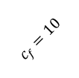

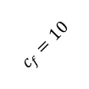

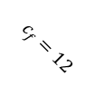



זרימת מקסימלית
ערך (עוצמת) הזרימה $\left|f\right|$ מוגדר להיות סכום הזרימה שיוצאת מ $s$.
משפט: ערך הזרימה = סכום הזרימה שנכנסת ל $t$.
הרשת השיורית $N_{f}$ מתארת את הזרימה שניתן להעביר ברשת $N$, ביחס לזרימה קיימת $f$.
משפט: אם אין מסלול מ $s$ ל $t$ ברשת השיורית, אזי $f$ אופטימלית.
$$c_{f}=2$$
$c_{f}=$4
$$c_{f}=4$$
$$c_{f}=10$$
$$c_{f}=12$$
$$c_{f}=6$$
s
$$c_{f}=5$$
$$c_{f}=5$$
t
$$c_{f}=9$$
$c_{f}=$4
$$c_{f}=10$$
$$c_{f}=6$$
$$c_{f}=6$$
$$c_{f}=3$$

Slide 6
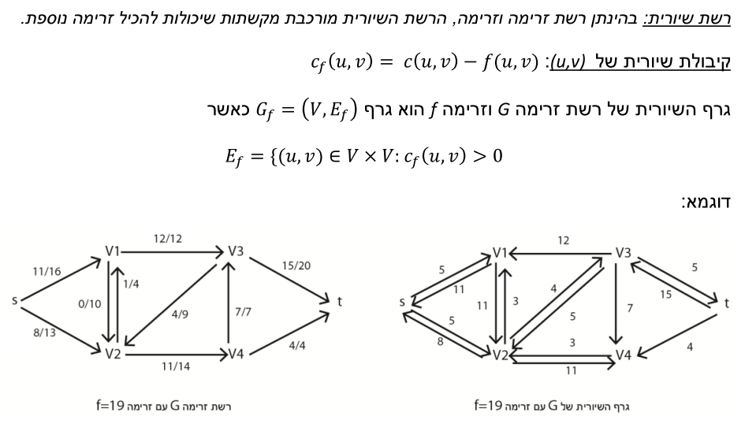
הרשת השיורית

Slide 7
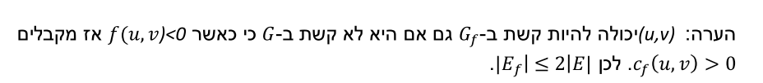
הרשת השיורית

Slide 8
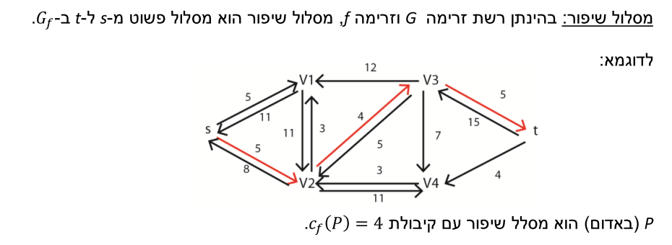
מסלול שיפור

Slide 9
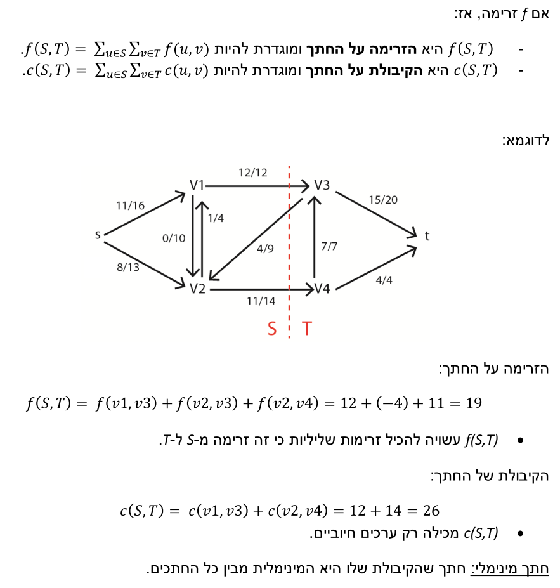
חתך מינימום

Slide 10
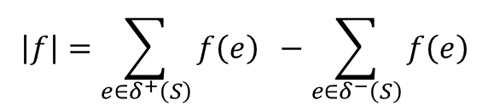





חתך מינימום
חתך $\left(S,V∖S\right)$ נקרא חתך $s$-$t$ אם $s∈S$ ו $t∉S$.
סימון: $δ^{+}\left(S\right)=\left\{ e=uv∈E | u∈S, v∈V∖S \right\}$
$δ^{−}\left(S\right)=\left\{ e=uv∈E | u∈V∖S, v∈S \right\}$
קיבול החתך:
$$c\left(S\right)=\sum_{e∈δ^{+}\left(S\right) }{c\left(e\right)}$$
טענה: לכל זרימה $f$ ברשת זרימה $N=\left(G,c,s,t\right)$
וחתך $\left(S,V∖S\right)$ שהוא חתך $s$-$t$ ברשת $N$:
מסקנה: לכל זרימה $f$ ברשת $N$ וחתך $\left(S,V∖S\right)$ שהוא חתך $s$-$t$ ברשת $N$:
$$\left|f\right| ≤ c\left(S\right)$$
$$δ^{+}\left(S\right)$$
$$S$$
$$V∖S$$
s
t
$$δ^{−}\left(S\right)$$
$$\left|f\right|=\sum_{e∈δ^{+}\left(S\right)}{f\left(e\right)} −\sum_{e∈δ^{−}\left(S\right)}{f\left(e\right)}$$

Slide 11
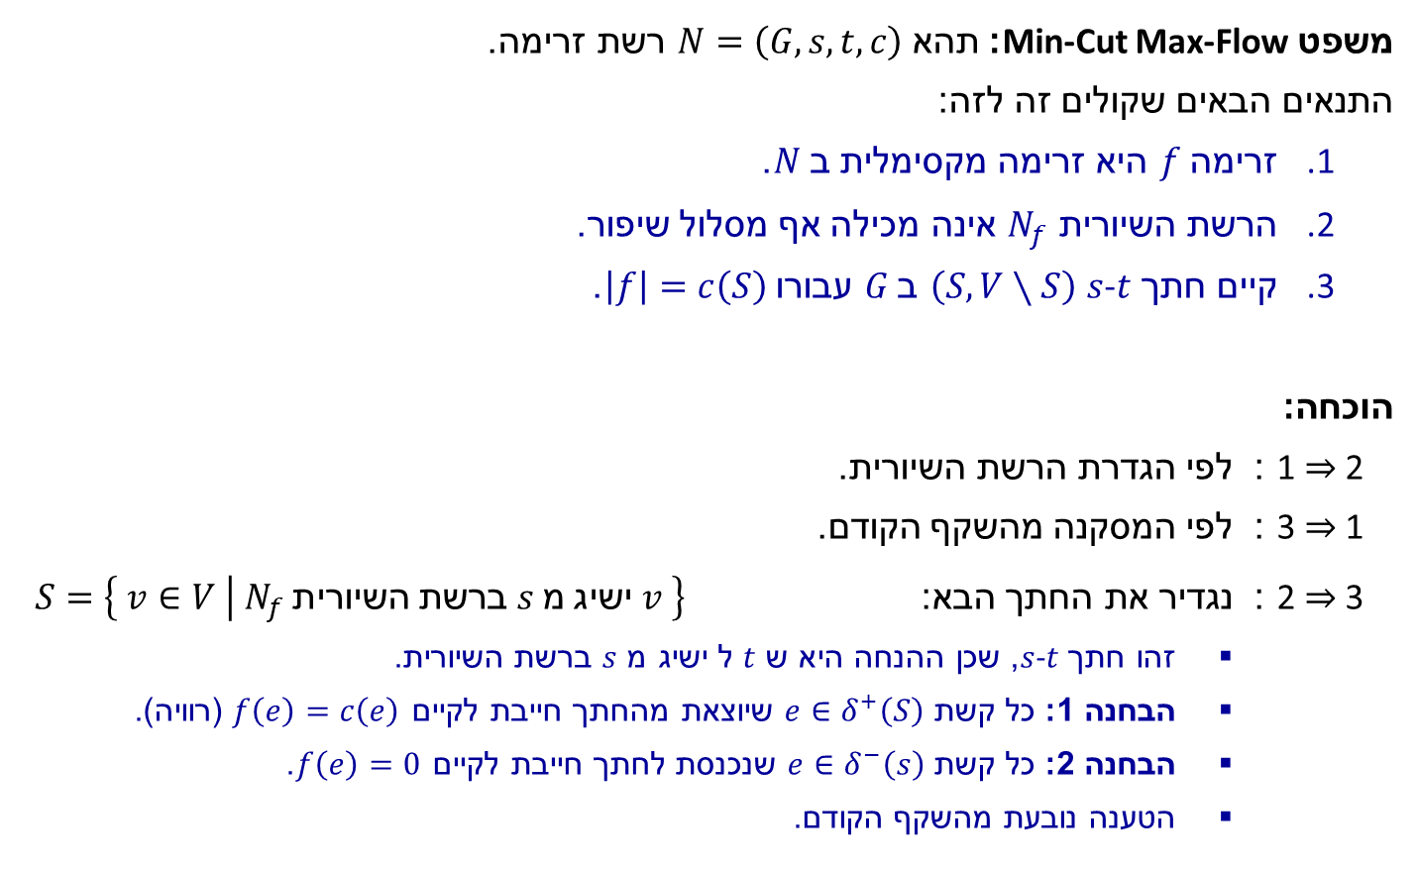
חתך מינימום
משפט Min-Cut Max-Flow: תהא $N=\left(G,s,t,c\right)$ רשת זרימה.
התנאים הבאים שקולים זה לזה:
זרימה $f$ היא זרימה מקסימלית ב $N$.
הרשת השיורית $N_{f}$ אינה מכילה אף מסלול שיפור.
קיים חתך $s$-$t$ $\left(S,V∖S\right)$ ב $G$ עבורו $\left|f\right|=c\left(S\right)$.
הוכחה:
1 $⇒$ 2 : לפי הגדרת הרשת השיורית.
3 $⇒$ 1 : לפי המסקנה מהשקף הקודם.
2 $⇒$ 3 : נגדיר את החתך הבא: $S=\left\{ v∈V | N_{f} השיורית ברשת s מ ישיג v \right\}$
זהו חתך $s$-$t$, שכן ההנחה היא ש $t$ ל ישיג מ $s$ ברשת השיורית.
הבחנה 1: כל קשת $e∈δ^{+}\left(S\right)$ שיוצאת מהחתך חייבת לקיים $f\left(e\right)=c\left(e\right)$ (רוויה).
הבחנה 2: כל קשת $e∈δ^{−}\left(s\right)$ שנכנסת לחתך חייבת לקיים $f\left(e\right)=0$.
הטענה נובעת מהשקף הקודם.
$$δ^{+}\left(S\right)$$
$$S$$
$$V∖S$$
s
t
$$δ^{−}\left(S\right)$$

Slide 12
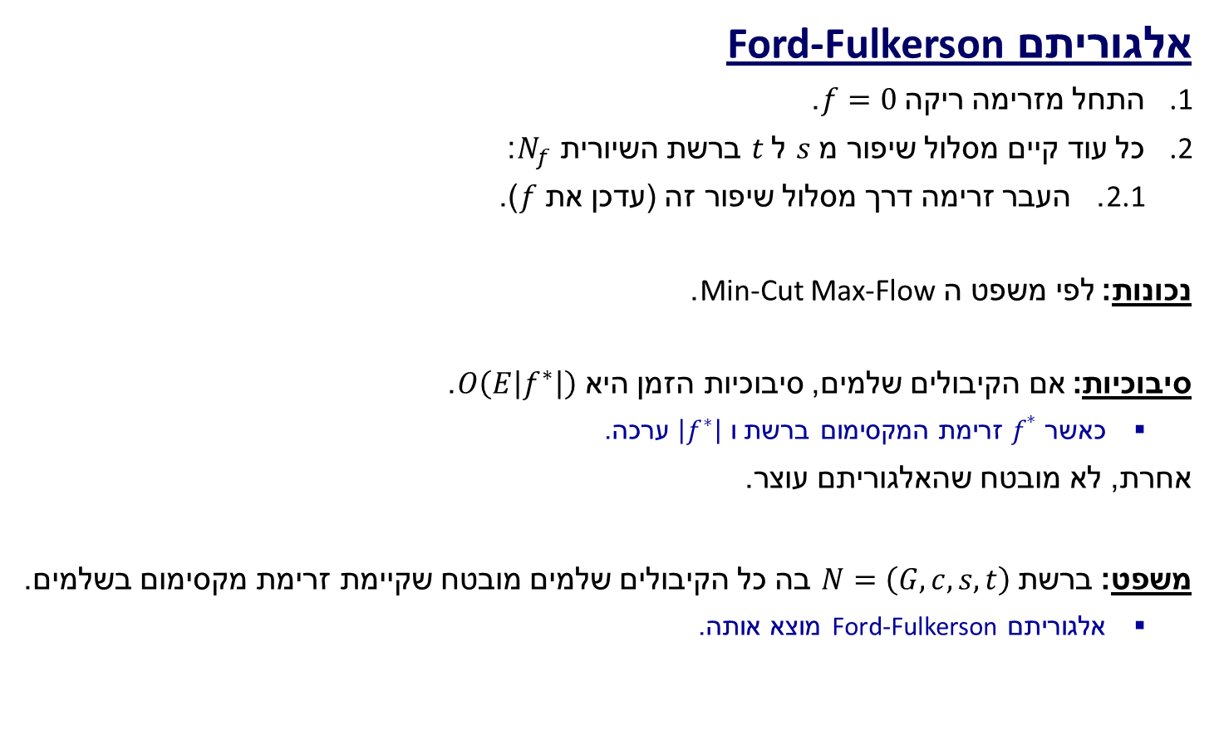
אלגוריתמים למציאת זרימת מקסימום
אלגוריתם Ford-Fulkerson
התחל מזרימה ריקה $f=0$.
כל עוד קיים מסלול שיפור מ $s$ ל $t$ ברשת השיורית $N_{f}$:
2.1. העבר זרימה דרך מסלול שיפור זה (עדכן את $f$).
נכונות: לפי משפט ה Min-Cut Max-Flow.
סיבוכיות: אם הקיבולים שלמים, סיבוכיות הזמן היא $O\left(E\left|f^{∗}\right|\right)$.
כאשר $f^{∗}$ זרימת המקסימום ברשת ו $\left|f^{∗}\right|$ ערכה.
אחרת, לא מובטח שהאלגוריתם עוצר.
משפט: ברשת $N=\left(G,c,s,t\right)$ בה כל הקיבולים שלמים מובטח שקיימת זרימת מקסימום בשלמים.
אלגוריתם Ford-Fulkerson מוצא אותה.

Slide 13
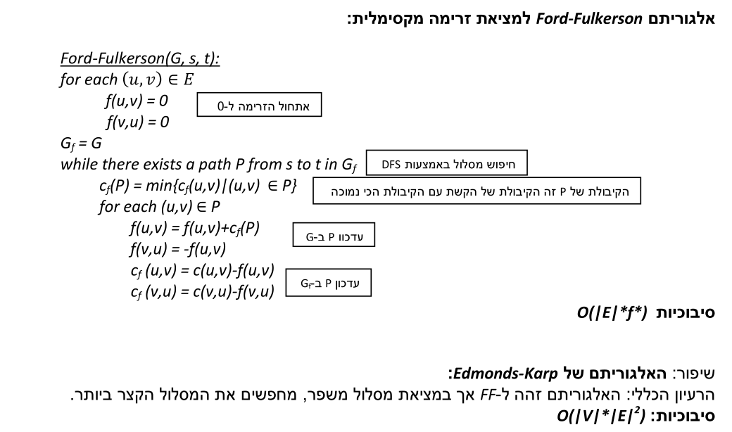
אלגוריתמים למציאת זרימת מקסימום

Slide 14
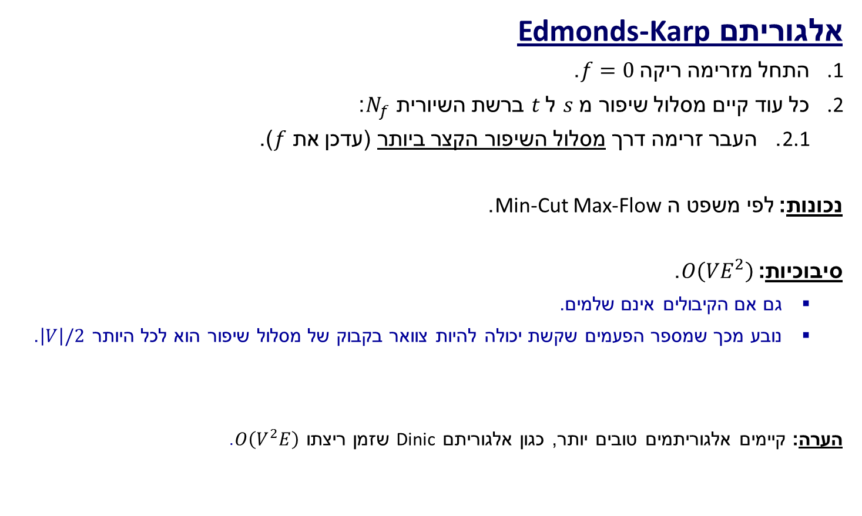
אלגוריתמים למציאת זרימת מקסימום
אלגוריתם Edmonds-Karp
התחל מזרימה ריקה $f=0$.
כל עוד קיים מסלול שיפור מ $s$ ל $t$ ברשת השיורית $N_{f}$:
2.1. העבר זרימה דרך מסלול השיפור הקצר ביותר (עדכן את $f$).
נכונות: לפי משפט ה Min-Cut Max-Flow.
סיבוכיות: $O\left(VE^{2}\right)$.
גם אם הקיבולים אינם שלמים.
נובע מכך שמספר הפעמים שקשת יכולה להיות צוואר בקבוק של מסלול שיפור הוא לכל היותר $\left|V\right|/2$.
הערה: קיימים אלגוריתמים טובים יותר, כגון אלגוריתם Dinic שזמן ריצתו $O\left(V^{2}E\right)$.

Slide 15
Ford-Fulkerson Max Flow
4
2
5
3
1
1
1
2
2
s
4
t
3
2
1
3
This is the original network, plus reversals of the arcs.

Slide 16
Ford-Fulkerson Max Flow
4
2
5
3
1
1
1
2
2
s
4
t
3
2
1
3
This is the original network, and the original residual network.

Slide 17
Ford-Fulkerson Max Flow
4
2
5
3
1
1
1
2
2
s
4
t
3
2
1
3
Find any s-t path in G(x)

Slide 18
Ford-Fulkerson Max Flow
4
2
5
3
1
1
1
2
1
2
s
4
t
2
1
3
2
1
1
1
3
Determine the capacity Δ of the path.
Send Δ units of flow in the path.
Update residual capacities.

Slide 19
Ford-Fulkerson Max Flow
4
2
5
3
1
1
1
2
1
2
s
4
t
2
1
3
2
1
1
1
3
Find any s-t path

Slide 20
Ford-Fulkerson Max Flow
4
2
5
3
1
1
1
2
1
1
1
s
4
t
2
1
1
3
2
2
1
1
1
1
3
1
Determine the capacity Δ of the path.
Send Δ units of flow in the path.
Update residual capacities.

Slide 21
Ford-Fulkerson Max Flow
4
2
5
3
1
1
1
2
1
1
1
s
4
t
2
1
1
3
2
2
1
1
1
1
3
1
Find any s-t path

Slide 22
Ford-Fulkerson Max Flow
4
2
5
3
1
1
1
1
1
1
s
4
t
1
2
1
2
2
3
1
1
1
1
3
1
Determine the capacity Δ of the path.
Send Δ units of flow in the path.
Update residual capacities.

Slide 23
Ford-Fulkerson Max Flow
4
2
5
3
1
1
1
1
2
1
1
s
4
t
1
2
1
2
2
3
1
1
1
1
3
1
Find any s-t path

Slide 24
Ford-Fulkerson Max Flow
4
2
5
3
1
1
1
1
2
1
1
s
4
t
1
2
1
1
2
2
1
1
1
2
1
2
3
1
Determine the capacity Δ of the path.
Send Δ units of flow in the path.
Update residual capacities.

Slide 25
Ford-Fulkerson Max Flow
4
2
5
3
1
1
1
1
2
1
1
s
4
t
1
2
1
1
2
2
1
1
2
1
2
3
1
Find any s-t path

Slide 26
Ford-Fulkerson Max Flow
4
3
2
5
1
3
1
2
1
1
1
1
s
4
t
1
2
1
1
2
2
1
1
2
1
2
3
1
Determine the capacity Δ of the path.
Send Δ units of flow in the path.
Update residual capacities.

Slide 27
Ford-Fulkerson Max Flow
4
3
2
5
1
3
1
2
1
1
1
1
s
4
t
1
2
1
1
2
2
1
1
2
1
2
3
1
There is no s-t path in the residual network. This flow is optimal

Slide 28
Ford-Fulkerson Max Flow
4
3
2
2
5
5
1
3
1
2
1
1
1
1
s
s
4
4
t
1
2
1
1
2
2
1
1
2
1
2
3
1
3
These are the nodes that are reachable from node s.

Slide 29
Ford-Fulkerson Max Flow
1
2
5
1
1
2
2
s
4
t
2
2
3
Here is the optimal flow

Slide 30
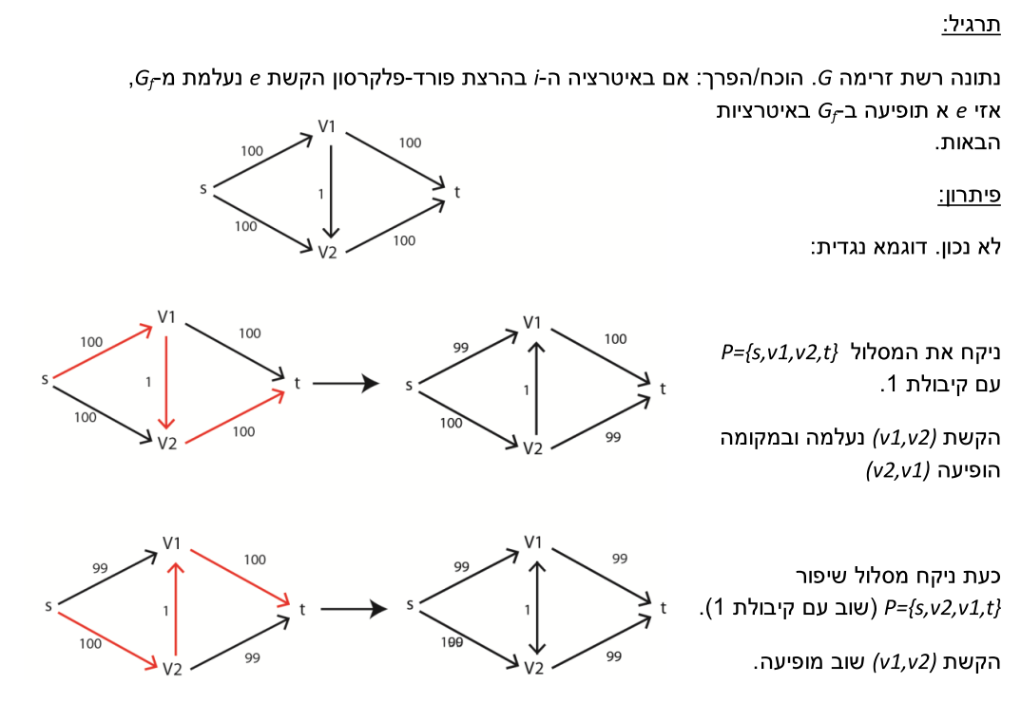
תרגילים

Slide 31
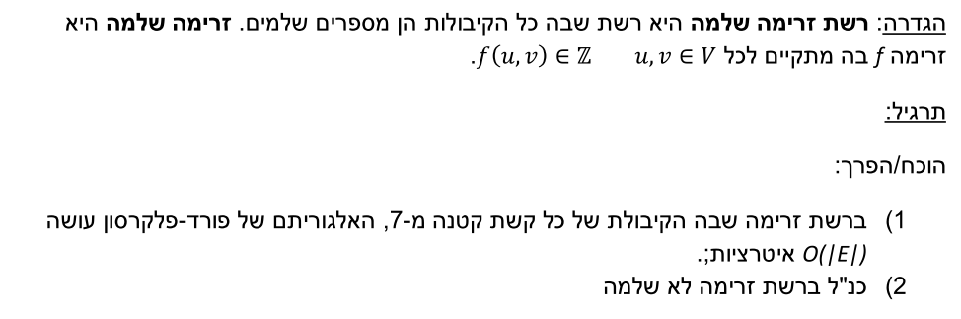
תרגילים

Slide 32
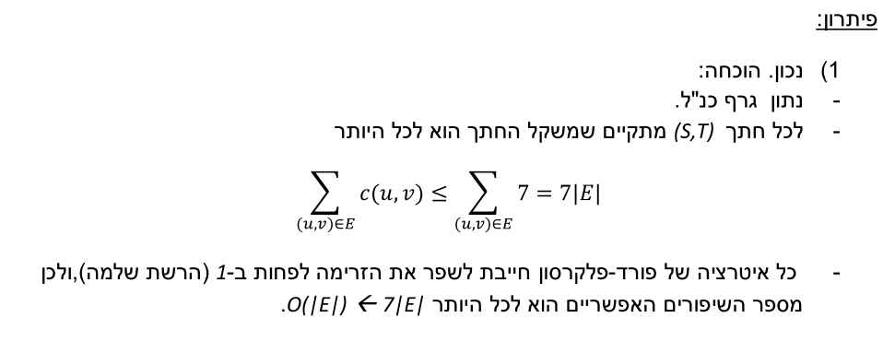
תרגילים

Slide 33
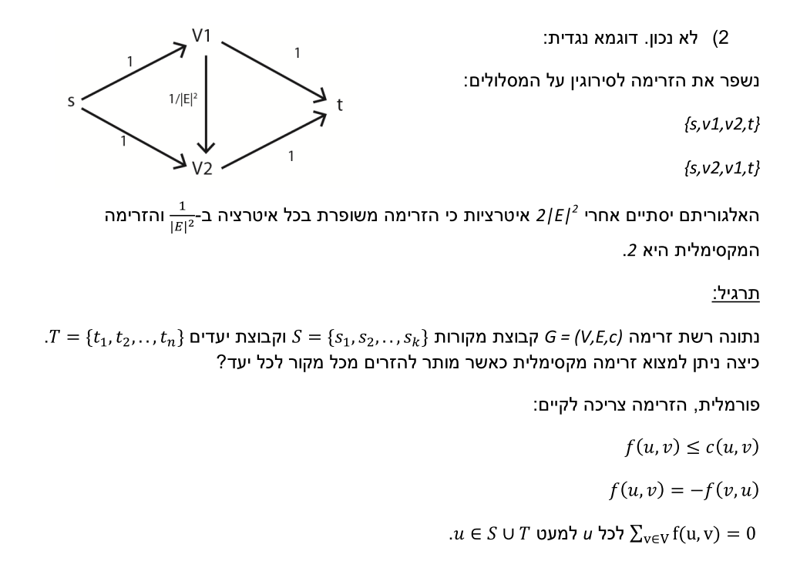
תרגילים

Slide 34
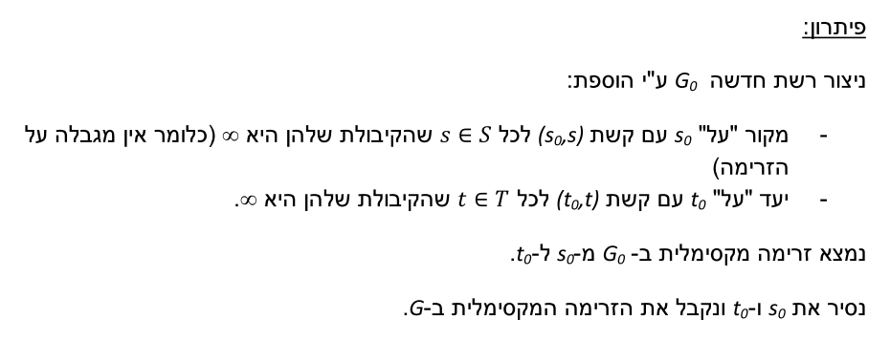
תרגילים

